Slide 1

武汉大学ACM/ICPC协会介绍
2023-01-03

Slide 2

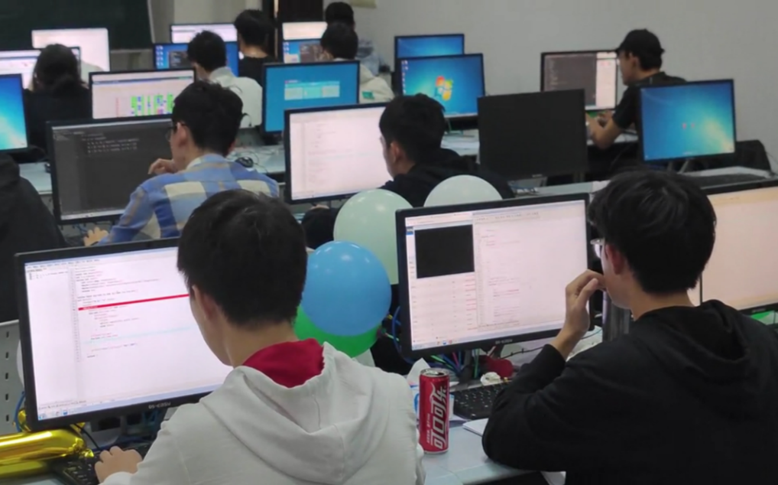
# 简介
武汉大学 ACM/ICPC 协会成立于 2002 年。协会致力于组织各学院本科生参加ICPC（国际大学生程序设计竞赛）等比赛。并以在武汉大学学生群体中普及算法设计知识、培养编程兴趣为宗旨。

Slide 3
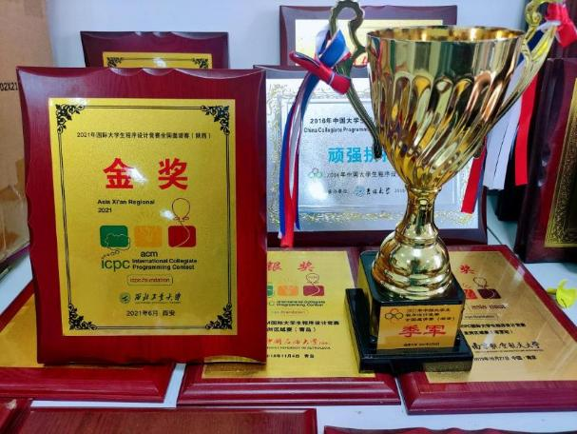
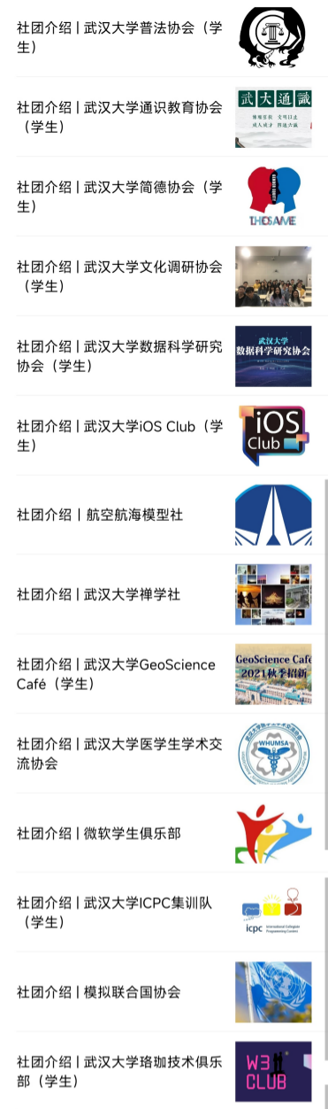
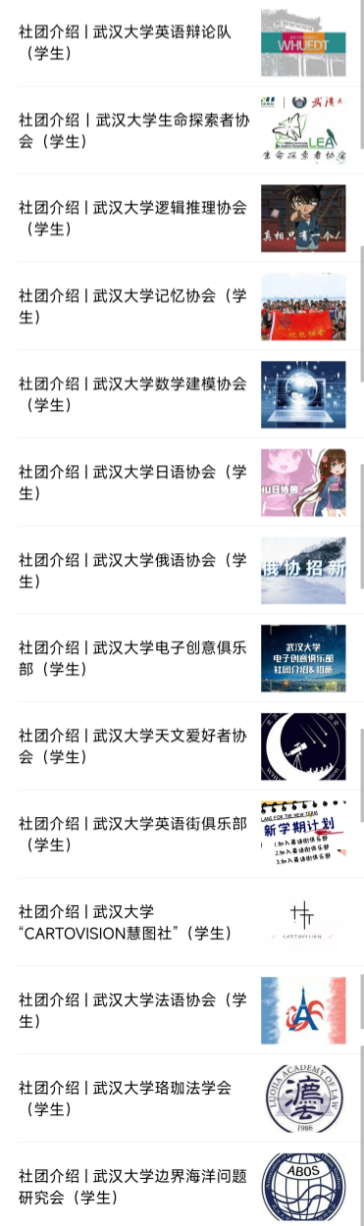
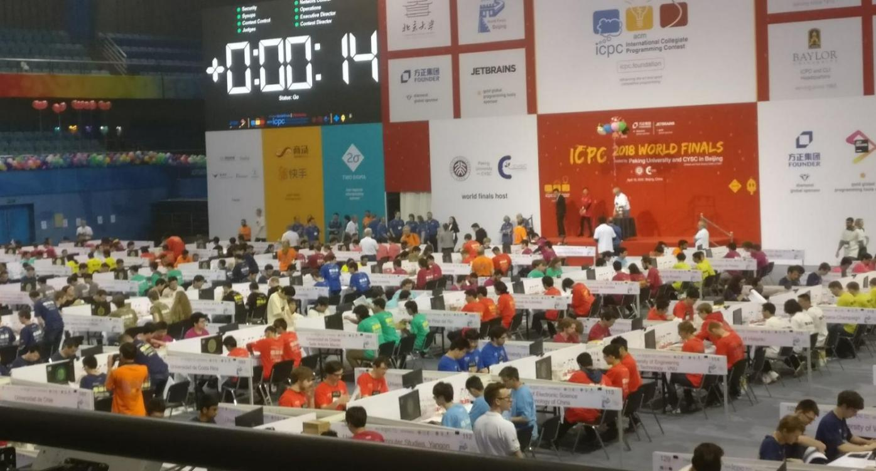
# 简介
协会属于学术类社团，社团成员每年都会参加比赛获得若干奖项。

Slide 4
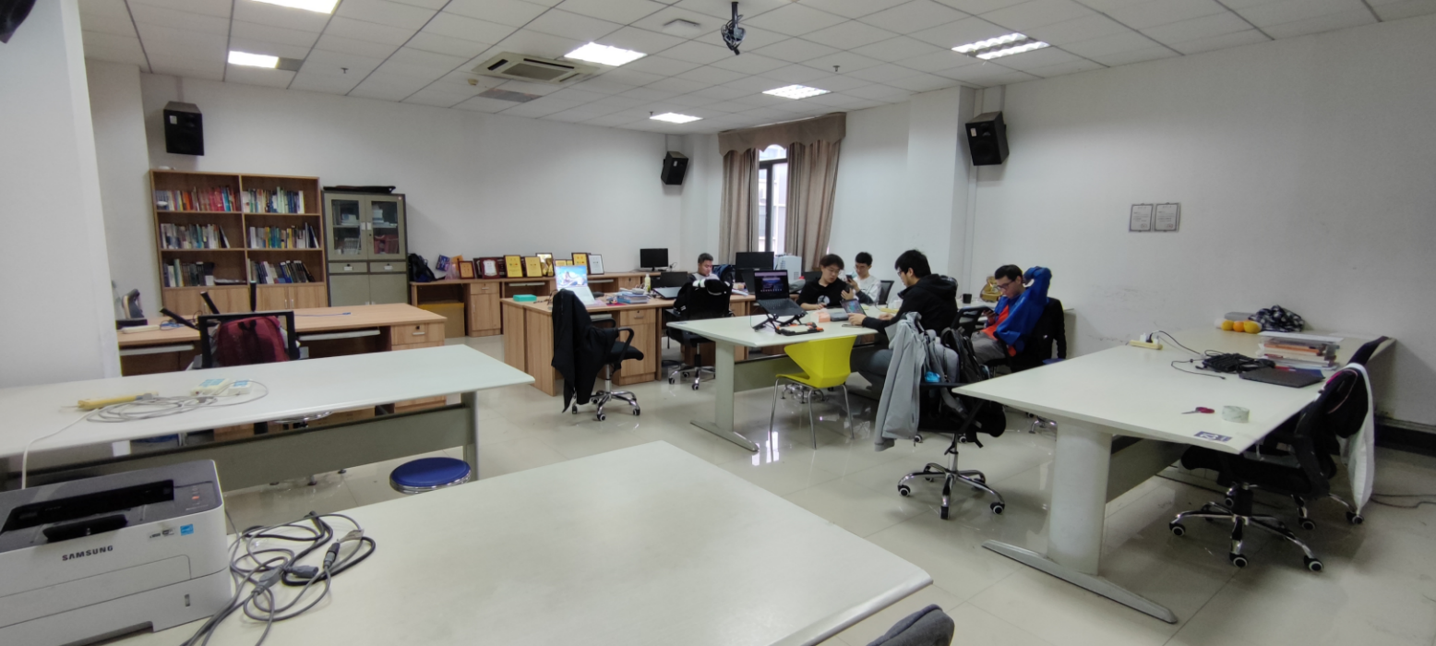
# 简介
社团有一间活动室，用于在课余时间进行训练

Slide 5
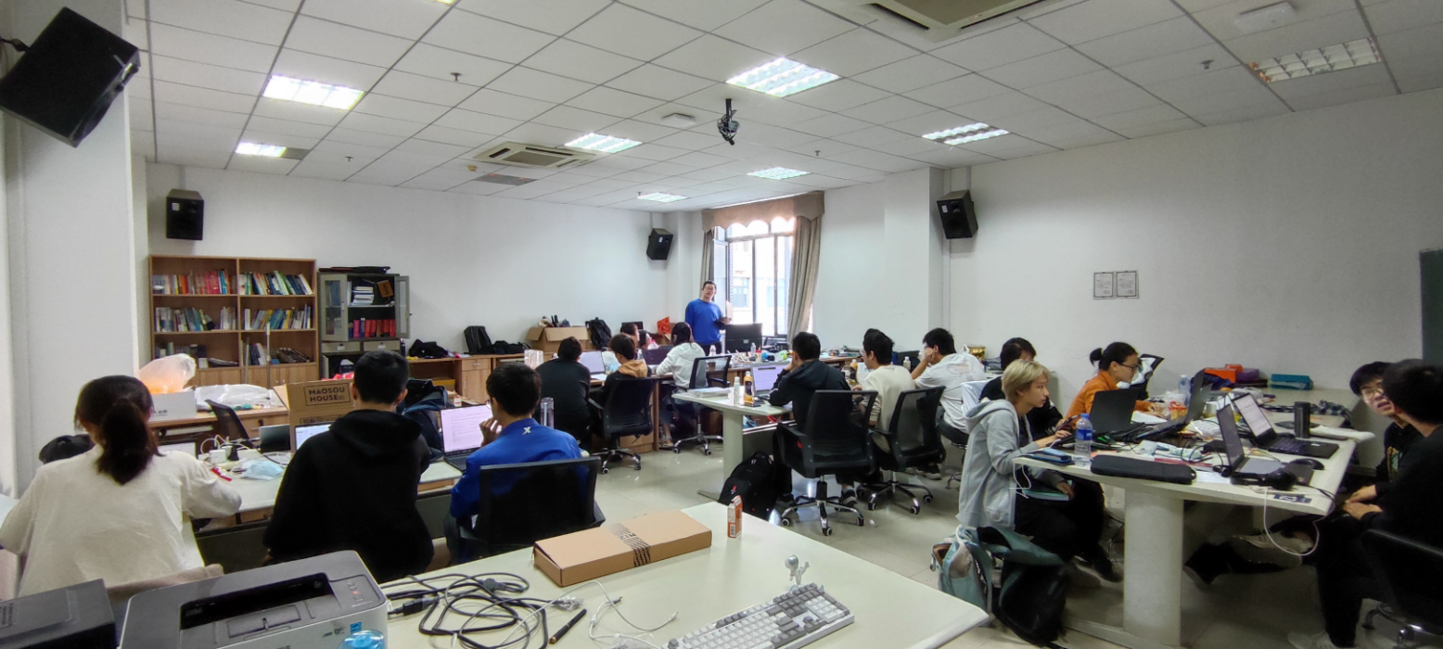
# 简介
社团有一间活动室，用于在课余时间进行训练

Slide 6
关于程序设计
Talk is cheap. Show me your code.

Slide 7
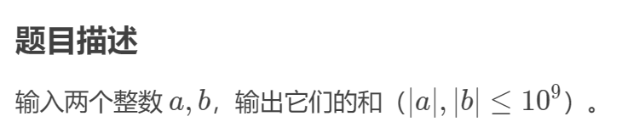
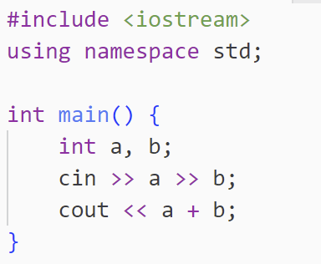
# 程序设计
简单地说，程序就是一段指令，告诉计算机要做哪些事，按什么步骤去做。
在程序设计竞赛中，选手需要设计出一段程序，对于一定范围内的输入数据，能输出符合要求的结果。

Slide 8
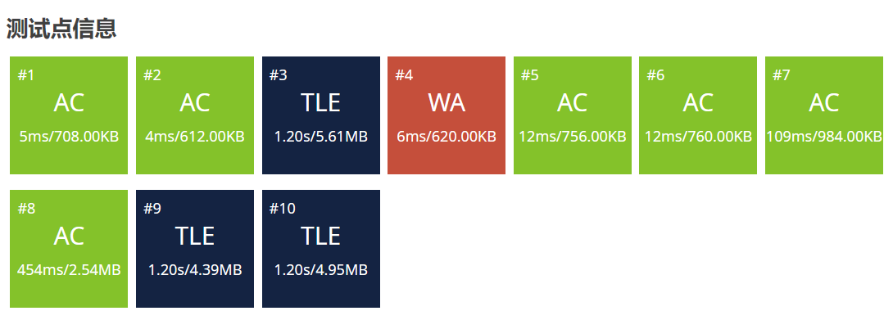
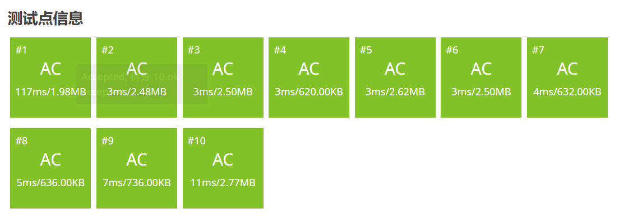
# 程序设计
程序设计完成后，需要被提交到 Online Judge （在线评测系统，OJ）上测试其正确性。
评测系统会返回正确（Accept，AC），错误（Wrong Answer / Runtime Error / Time Limit Exceed / ...）的评测结果。
当一个程序能通过所有的测试点时，就算通过了这道题目。

Slide 9








# 程序设计
常用的 Online Judge 系统有：
Codeforces
AtCoder
洛谷
杭电OJ
牛客网
Universal OJ
Liber OJ
Virtual Judge
部分 Online Judge 开设在国外，题目全部使用英语描述

Slide 10
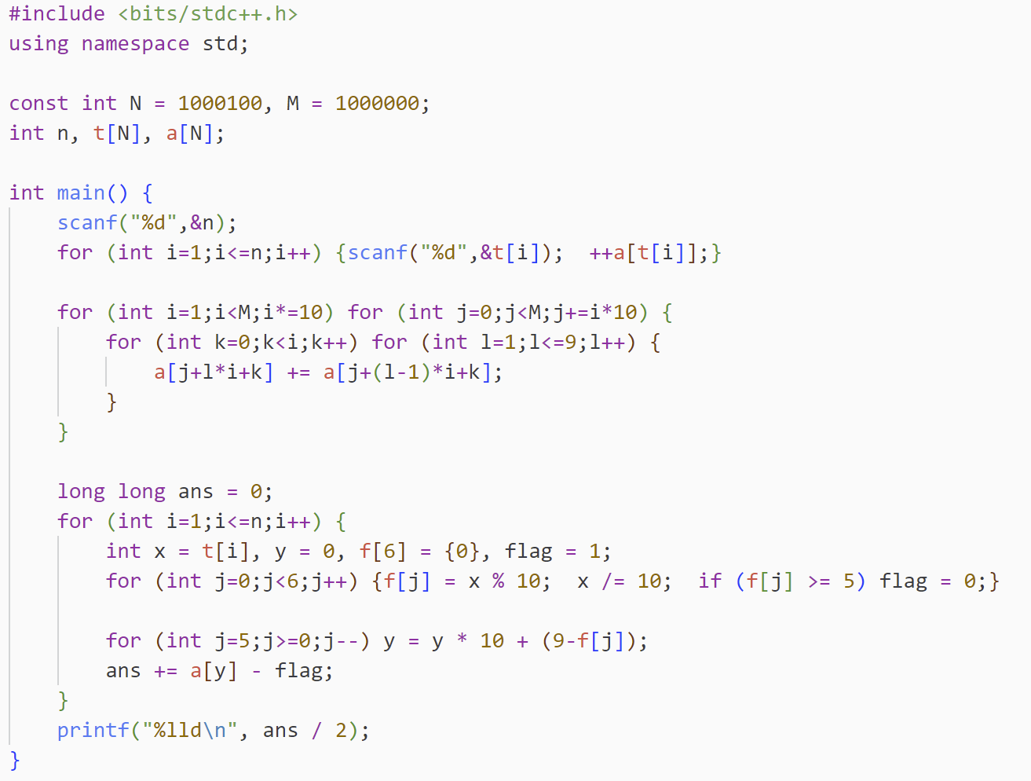
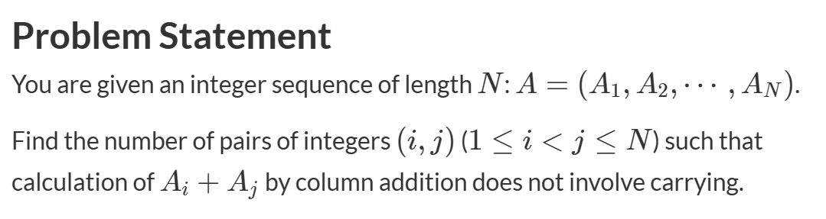
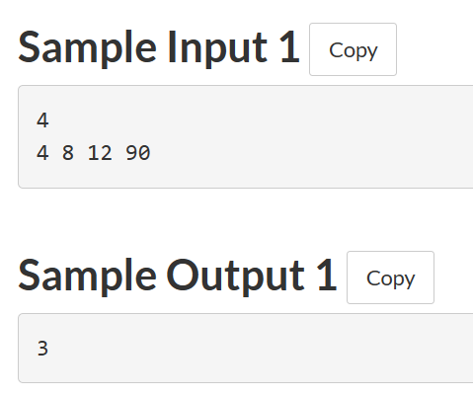
# 程序设计
OJ 上会提供从易到难的大量题目
陪伴选手在练习中成长

Slide 11

# 技能树
参加程序设计竞赛的基础是扎实的编程能力，同时选手还需要具有一定的数理基础和建模能力。
程序设计竞赛涉及多方面的知识点，包括《计算机编程语言》、《数据结构》、《离散数学》、《算法设计》课程、和概率论、数学建模、图论、组合数学、博弈论、计算几何等知识点。
这些课程中的大部分是计算机学院、网络安全学院等学院的必修课，但参加竞赛需要更深入地学习这些内容。

Slide 12

# 技能树

Slide 13
关于WHU_ICPC
More than a competition.

Slide 14
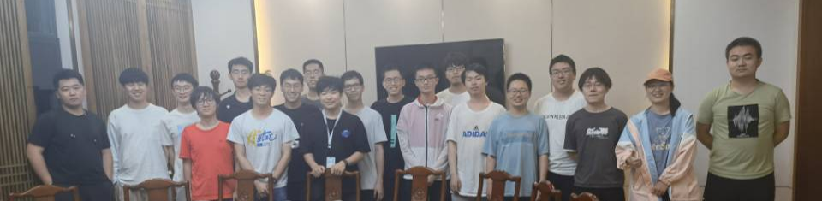
# 成员
今年本社团有50名成员，年级分布为大一到大三，主要来自计算机学院、弘毅学堂、网络安全学院，也有来自测绘学院、经济管理学院、新闻传播学院等其他学院的成员。

Slide 15
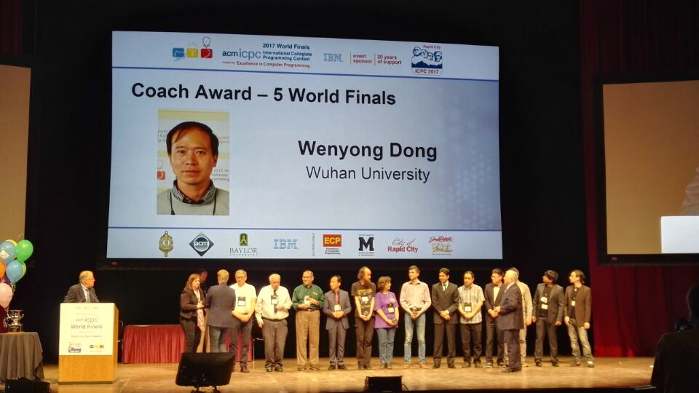
# 教练

Slide 16
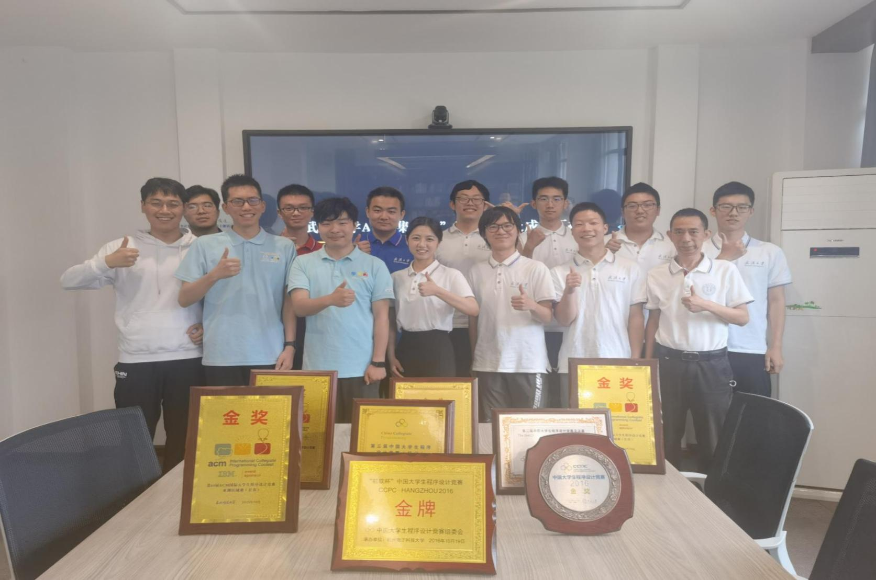
# 成员

Slide 17


# 程序设计竞赛
大学阶段主要有以下程序设计竞赛：
国际大学生程序设计竞赛（ICPC）
中国大学生程序设计竞赛（CCPC）
蓝桥杯
程序设计天梯赛
其中，ICPC/CCPC赛制相同，属于程序设计方面最顶尖、最受认可的赛事。
国际大学生程序设计竞赛（ICPC）
中国大学生程序设计竞赛（CCPC）

Slide 18
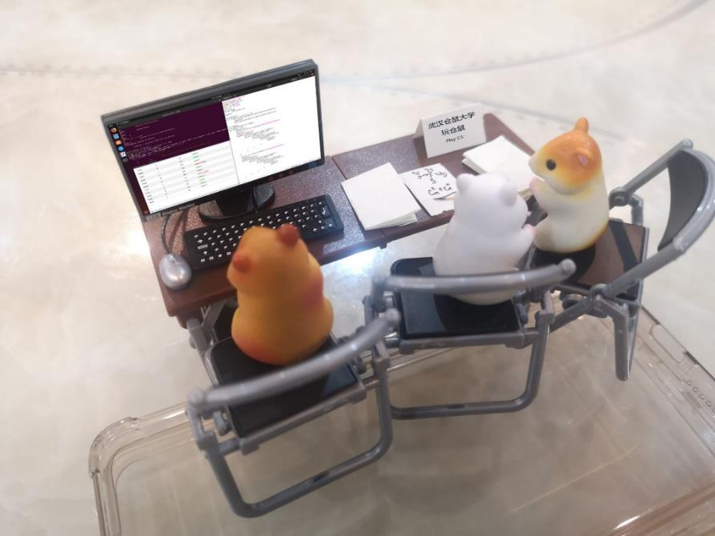
# 赛制
ICPC和CCPC赛制相同，比赛规则简要介绍如下：
比赛以组队形式参加，3人一队，使用一台电脑编程解决问题。
比赛时长为5个小时，总共有10-13题供各参赛队伍解答。
每一道题目要求队员合作编写一个程序，在指定的OJ中通过测试即可得分，队伍按照通过题数排名，通过题数相同的情况下，通过题目更快，错误提交更少的队伍排名靠前。
比赛允许选手携带任何纸质质料。

Slide 19
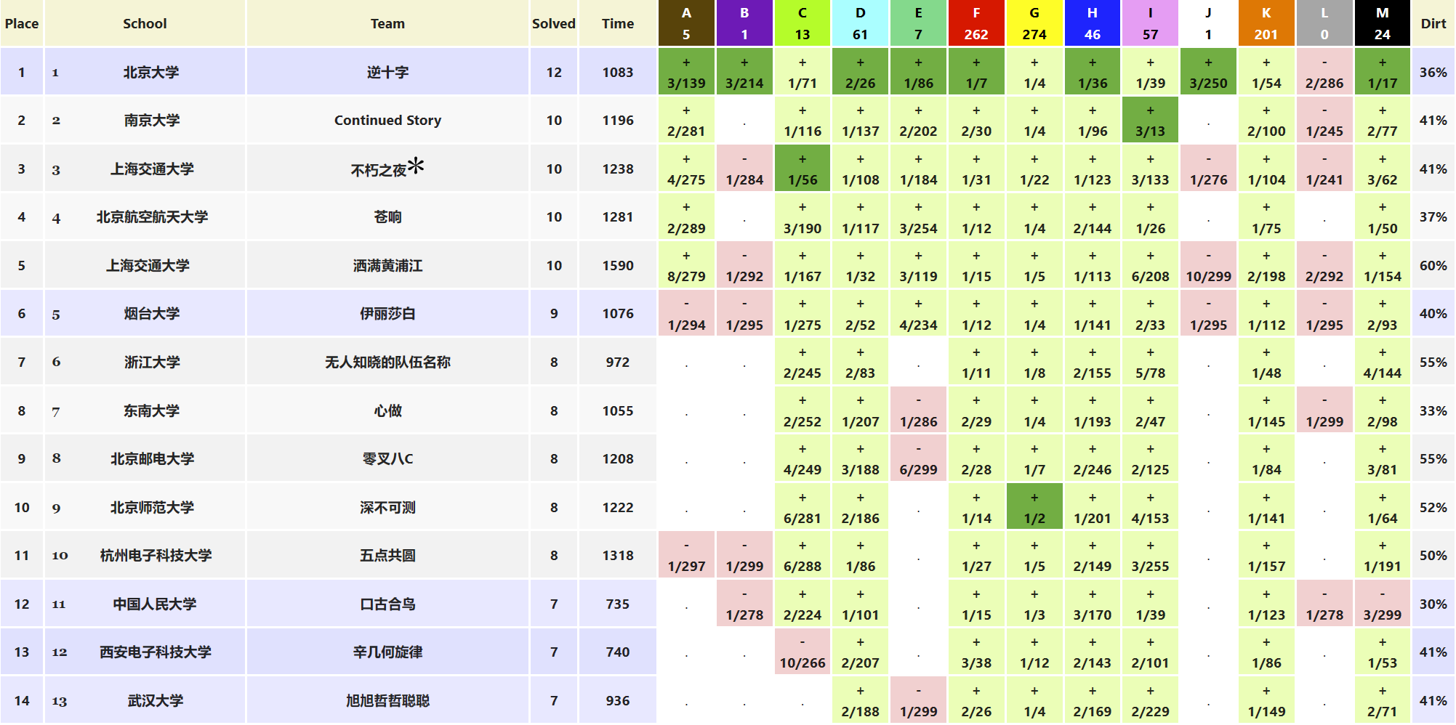
# 赛制
ICPC 沈阳 2021-07-18 线下

Slide 20
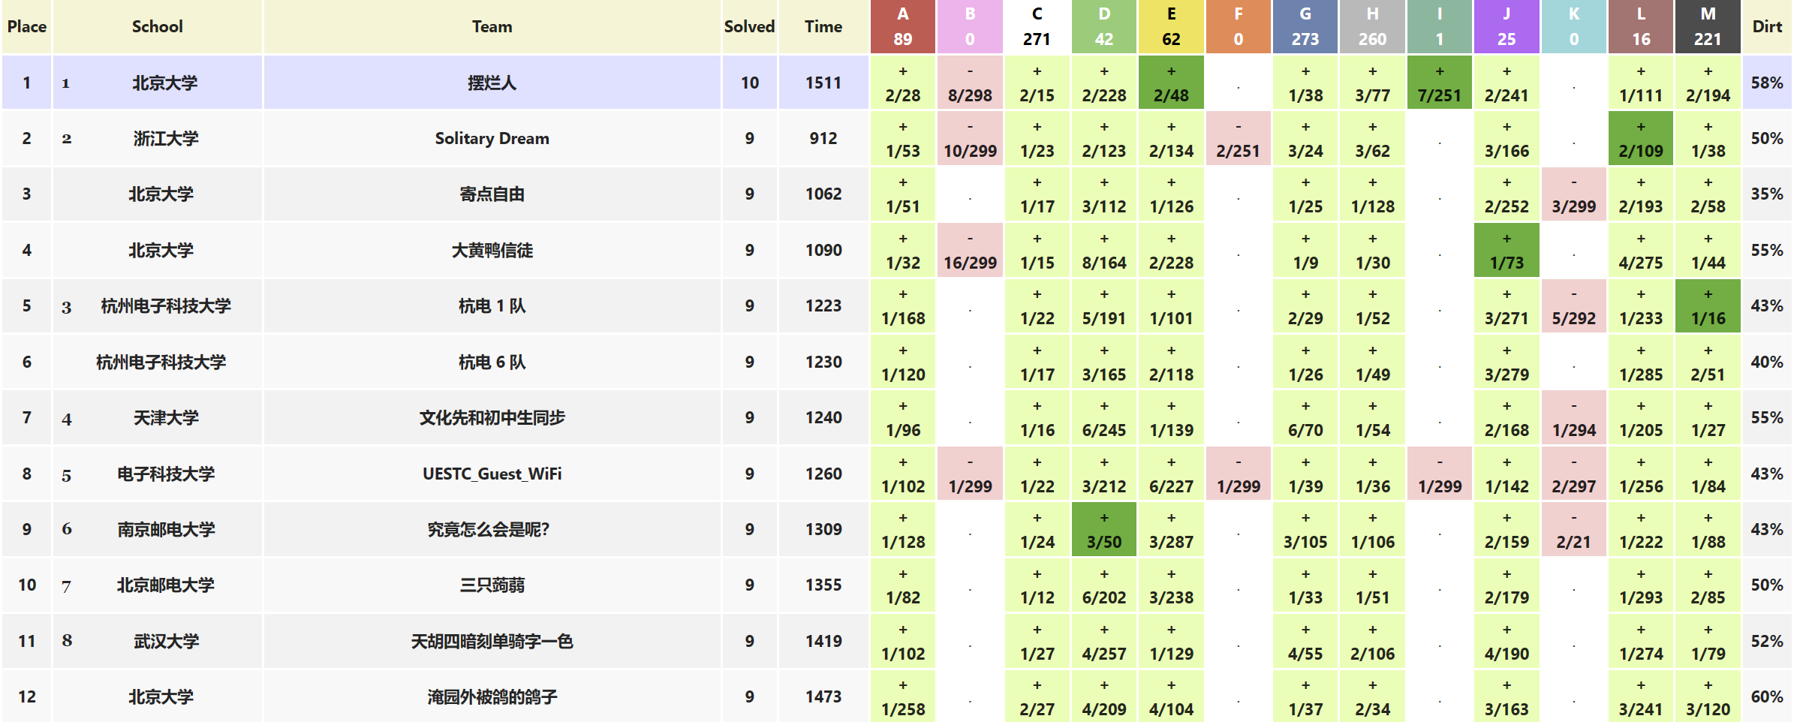
CCPC 绵阳 2022-11-20 线上

Slide 21
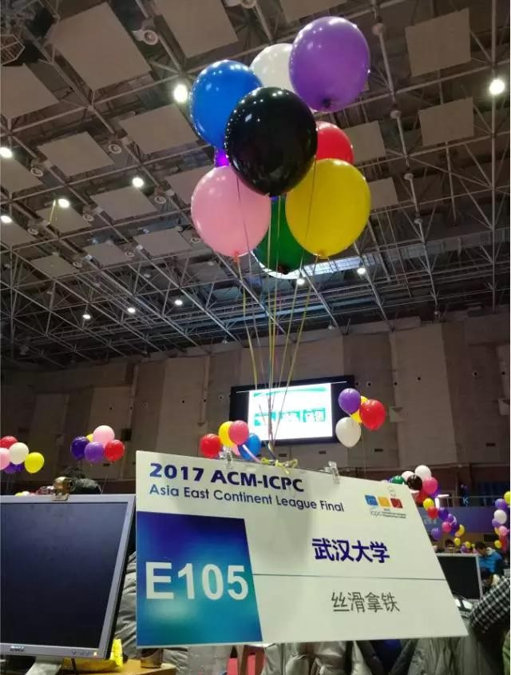
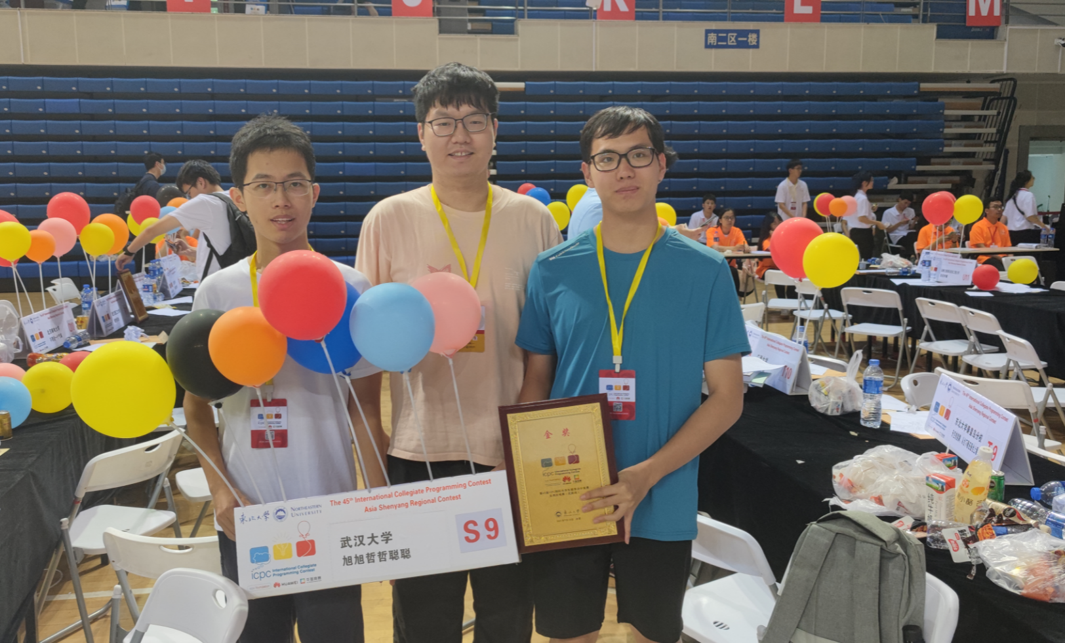
# 线上 / 线下参赛

Slide 22
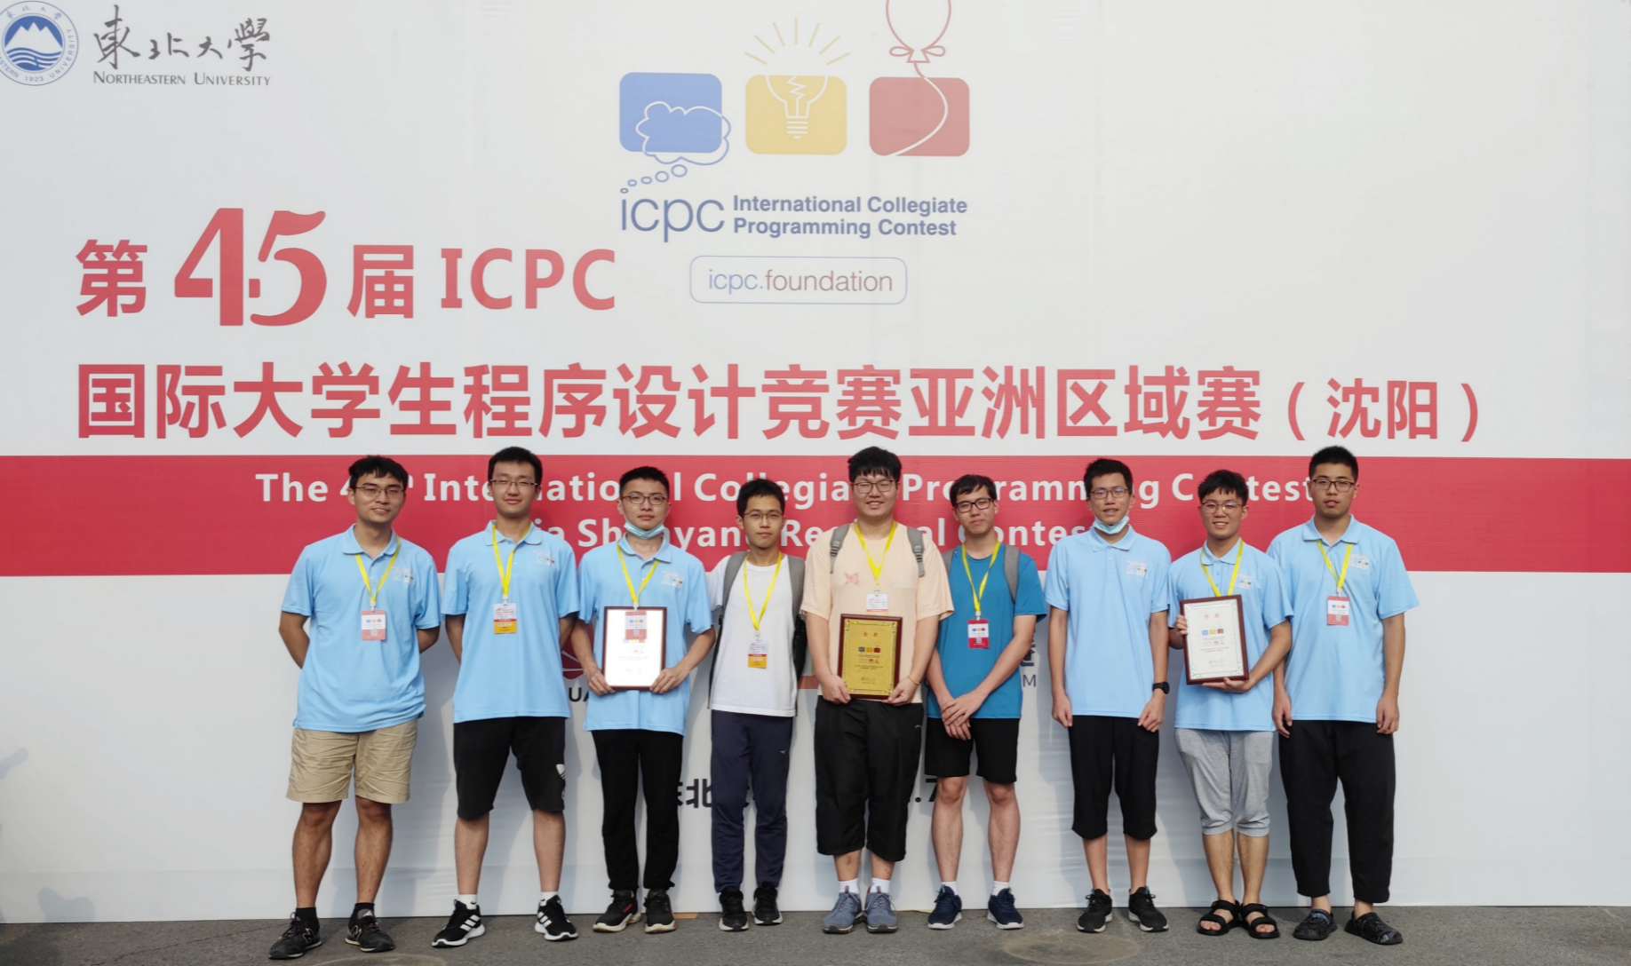
# 线上 / 线下参赛

Slide 23
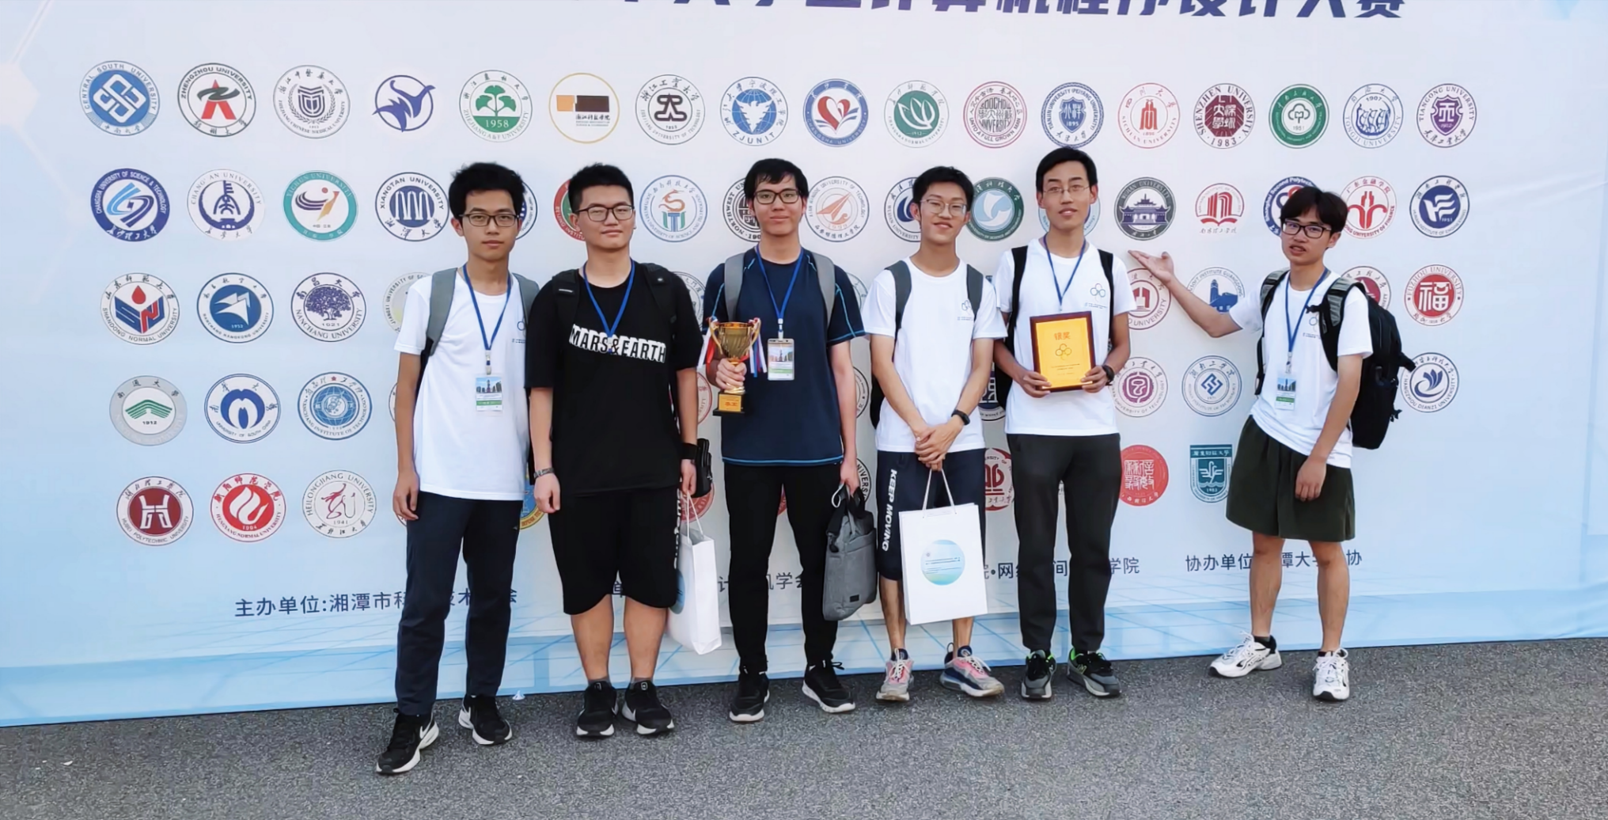
# 线上 / 线下参赛

Slide 24
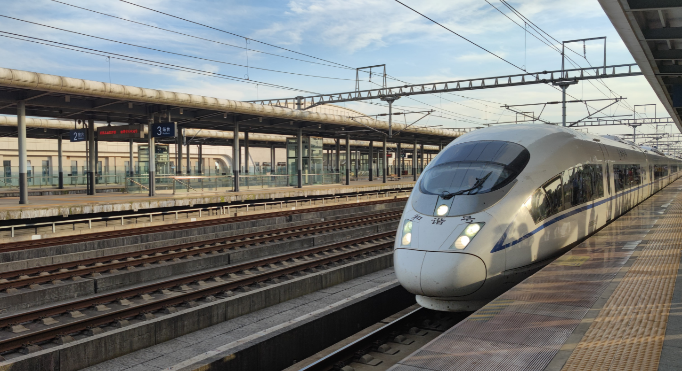

# 线上 / 线下参赛

Slide 25
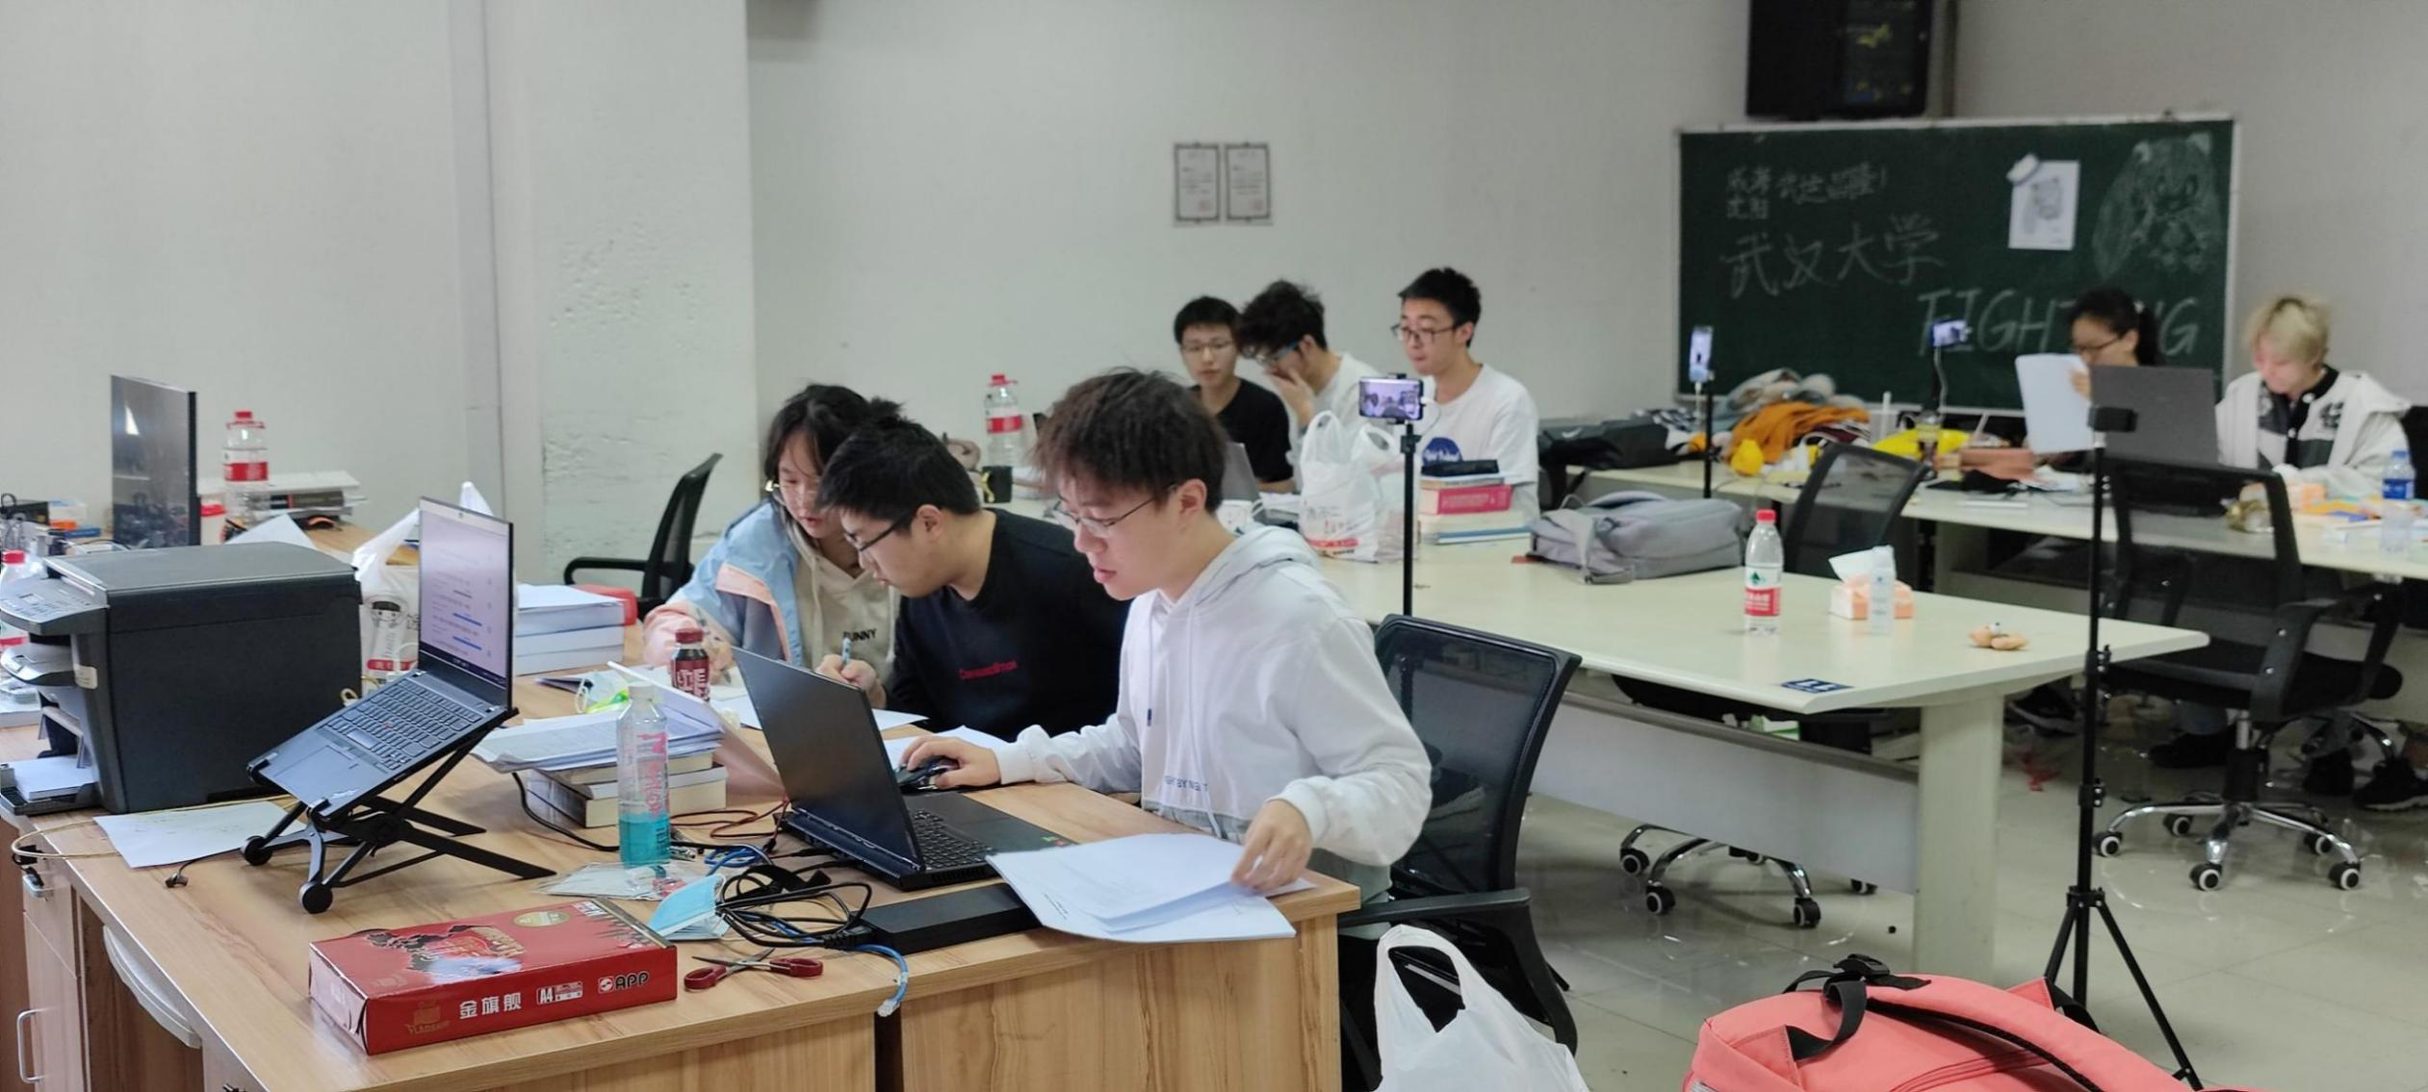
# 线上 / 线下参赛

Slide 26
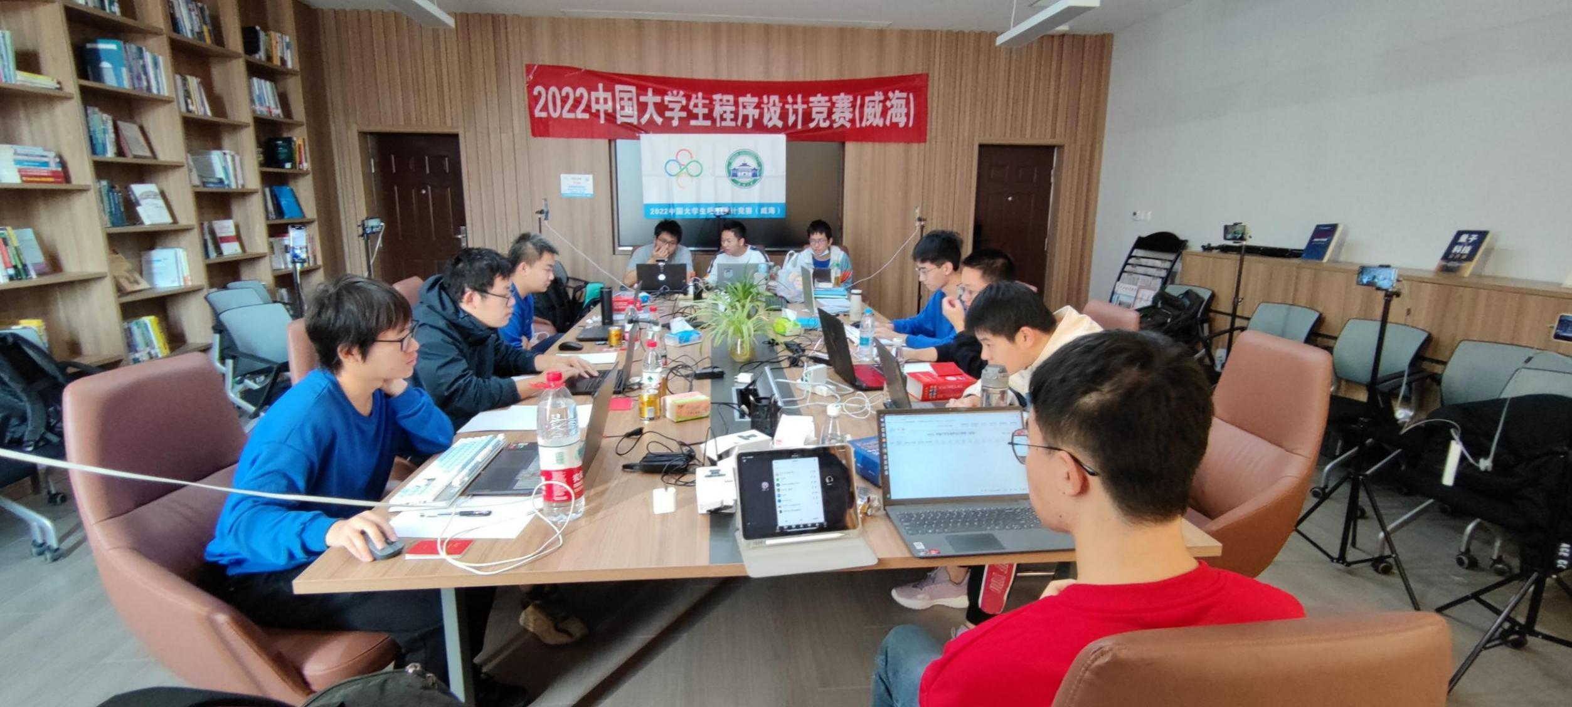
# 线上 / 线下参赛

Slide 27
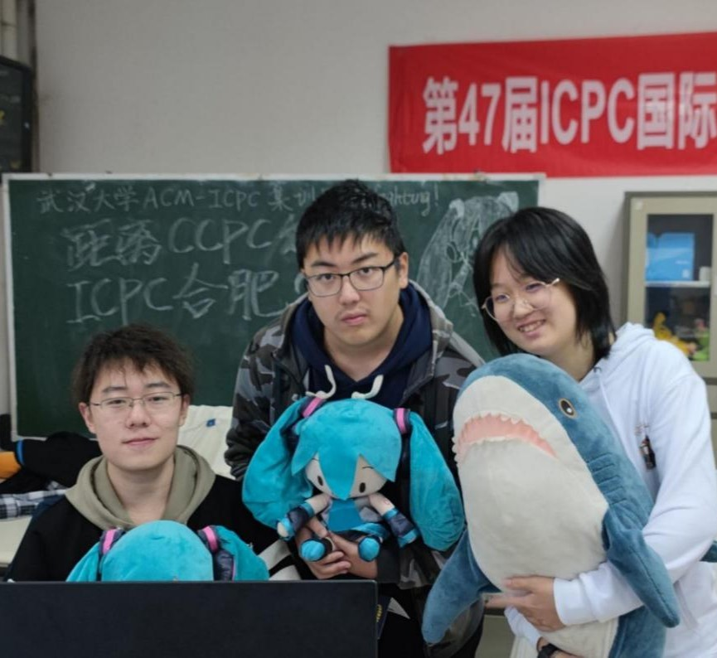
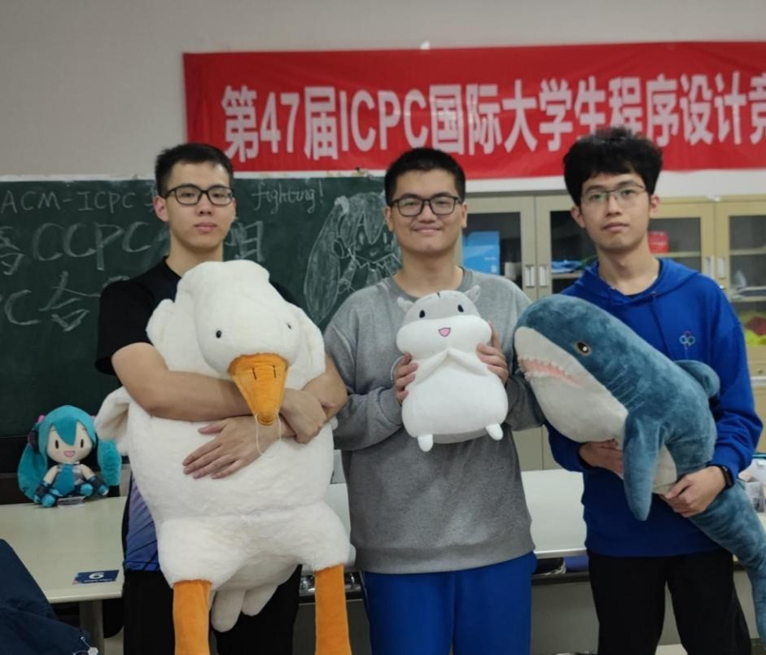
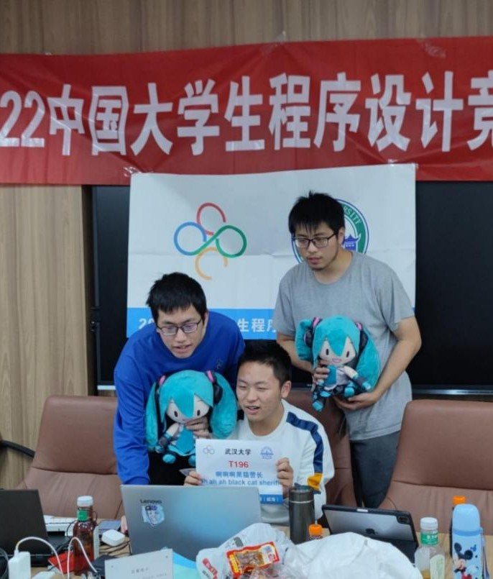
# 线上 / 线下参赛

Slide 28
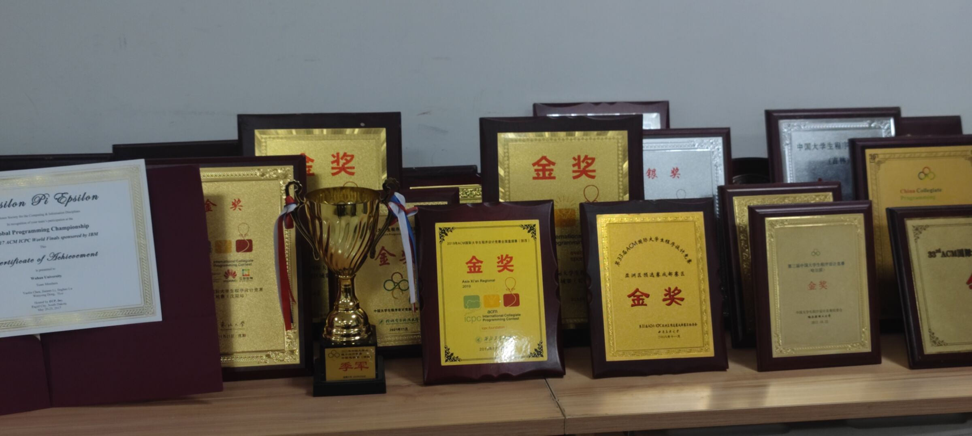
# 获奖

Slide 29
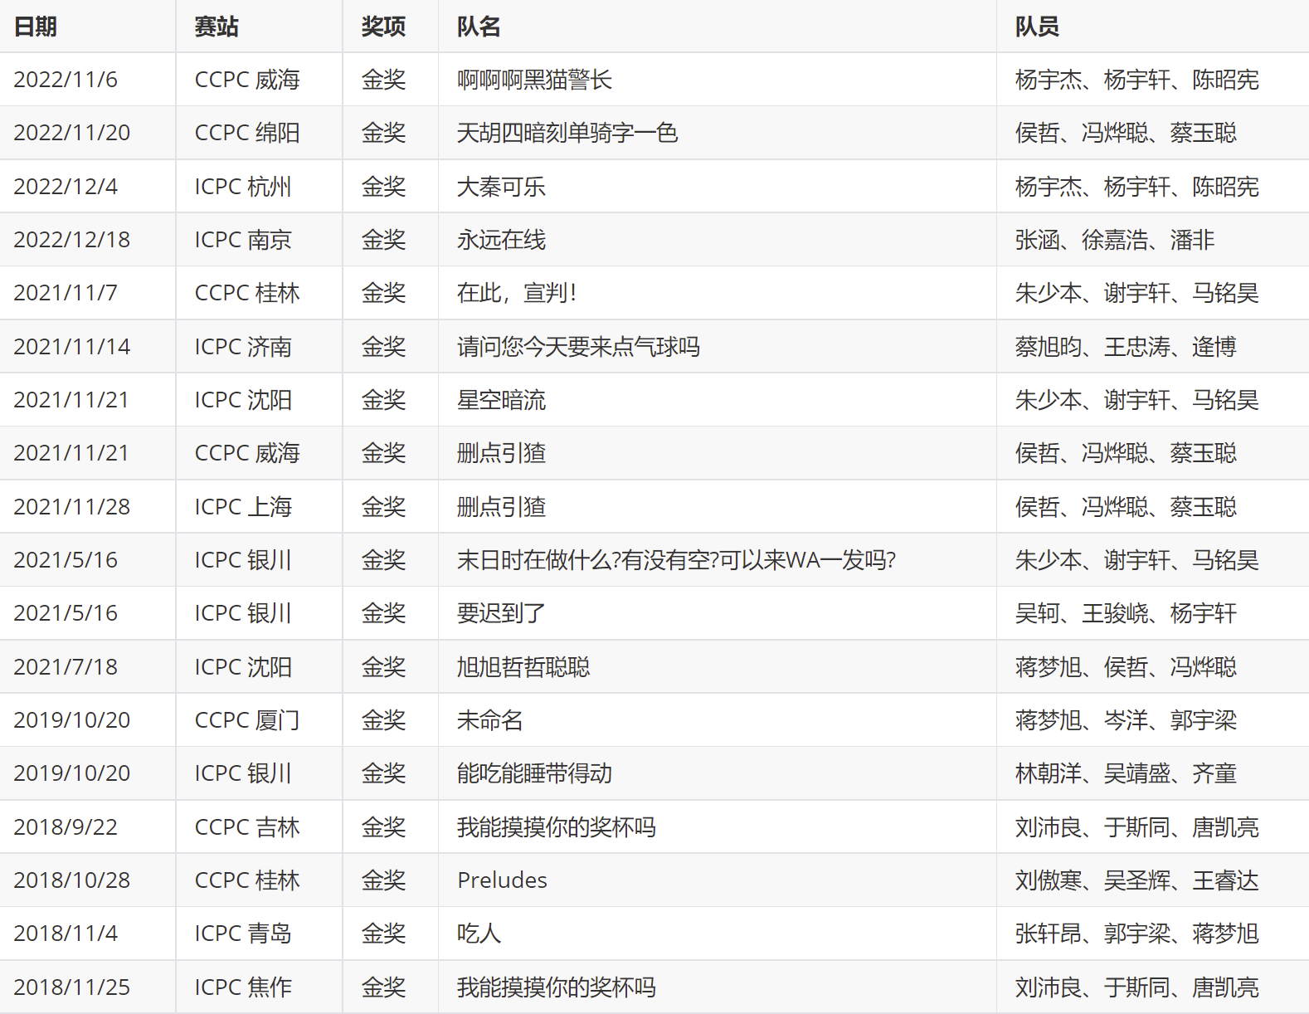
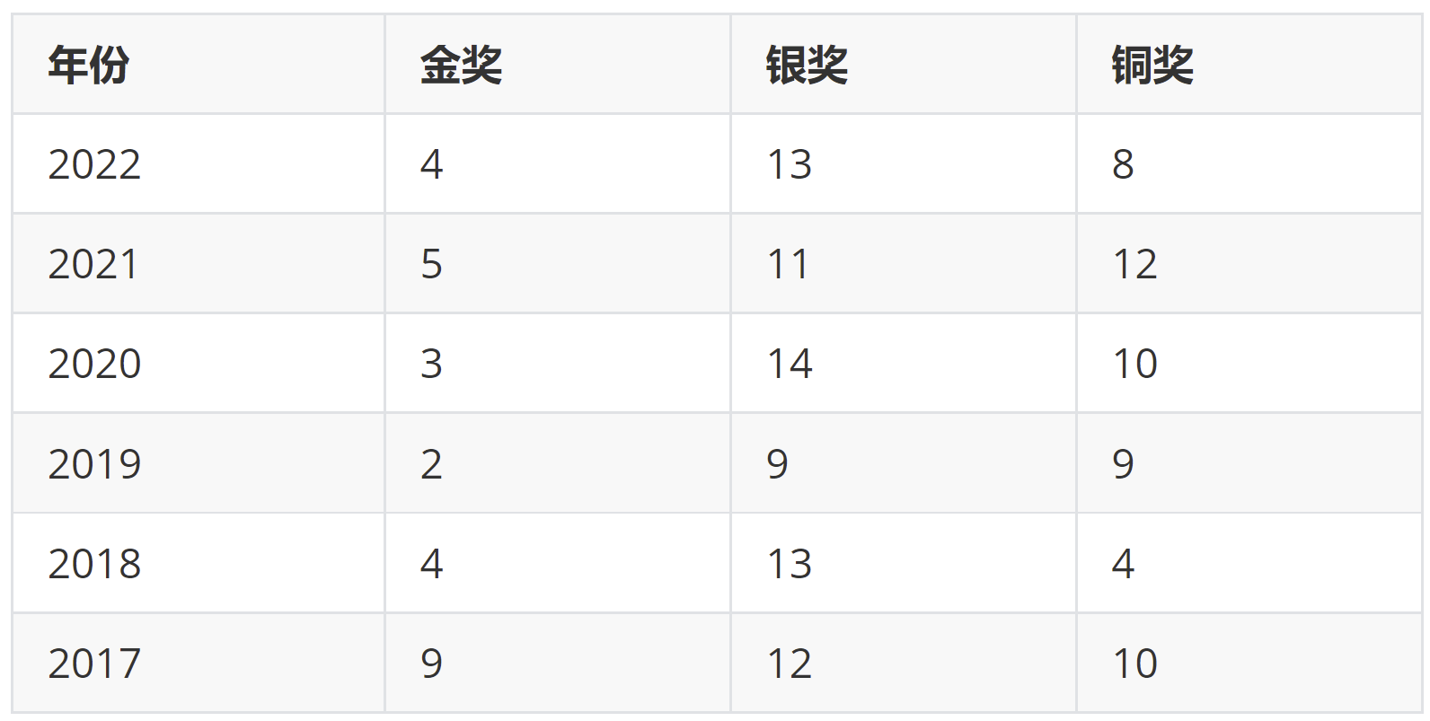

# 获奖
获奖统计：https://github.com/WHU-ICPC

Slide 30





# 赛季
暑假集训/选拔
7-8月，校内队伍排位
ICPC/CCPC网络赛
8-9月，学校间排位
ICPC/CCPC区域赛
10-12月，正式比赛
EC Final/CCPC Final
优胜队伍参加的更高等级比赛
World Final
世界顶尖水平的比赛

Slide 31
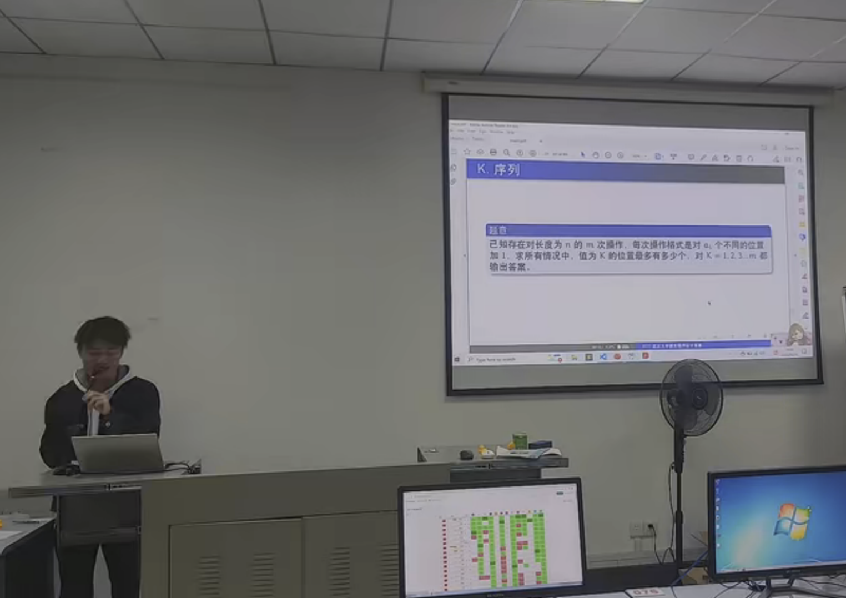
# 训练和选拔
在课余时间（部分的周末和寒暑假）会组织自愿参加的集训

Slide 32
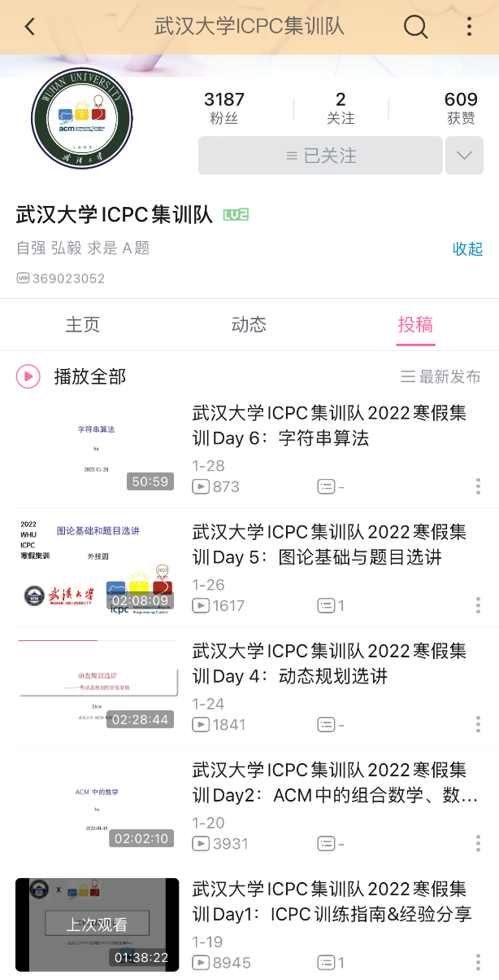
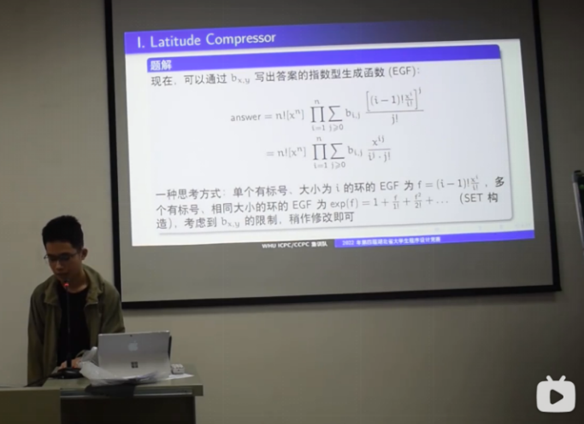
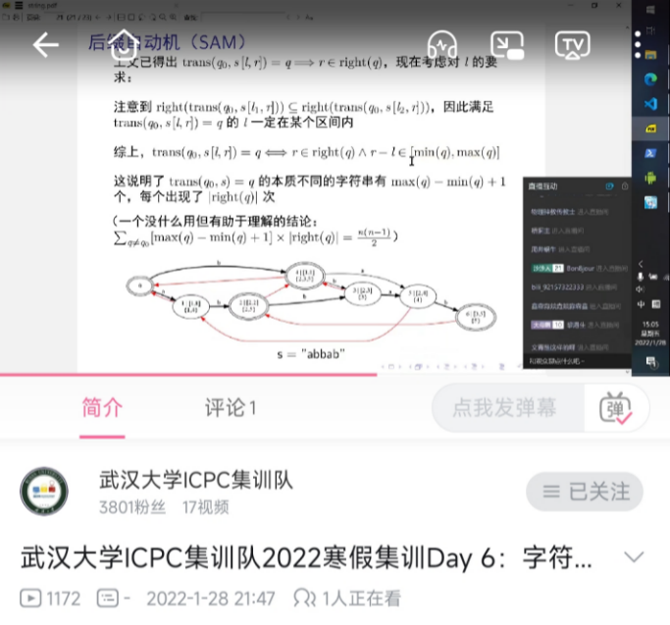
# 训练和选拔
训练的形式多样，主要有：
知识点总结
杂题选讲
模拟正式比赛
参加OJ上的定期比赛
开设了B站账号，用于上传讲课录像

Slide 33
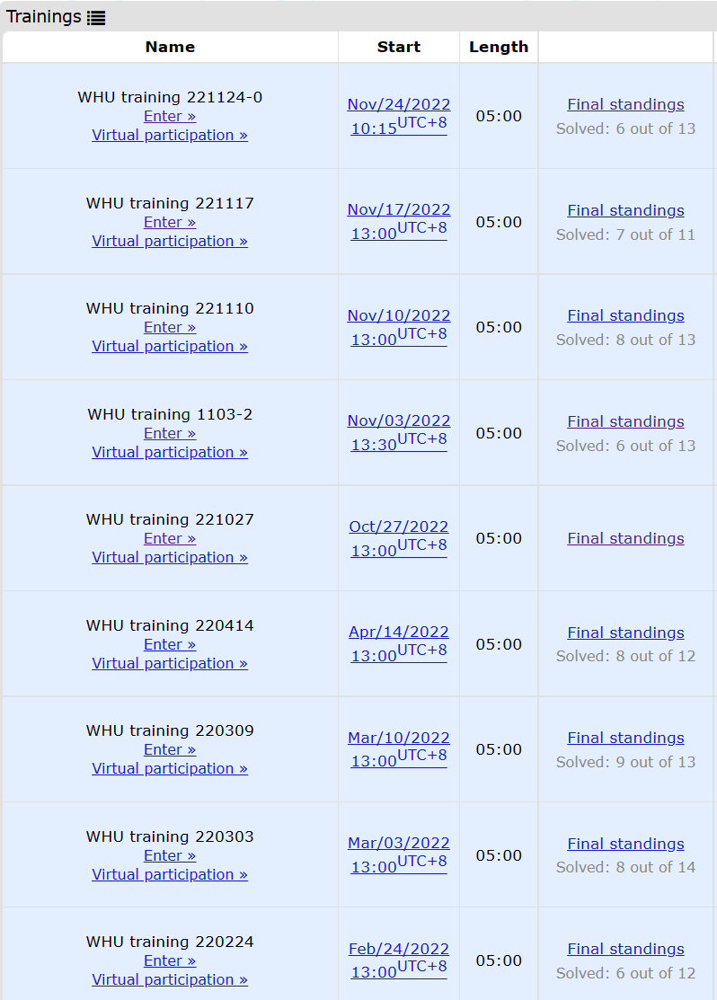
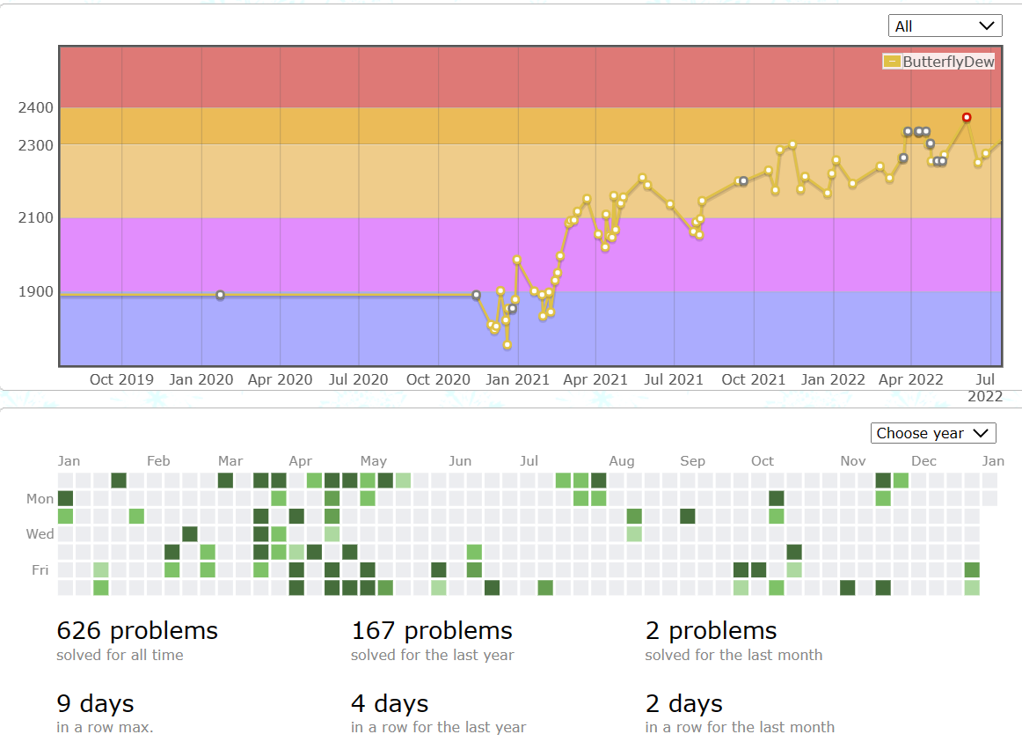
# 训练和选拔

Slide 34
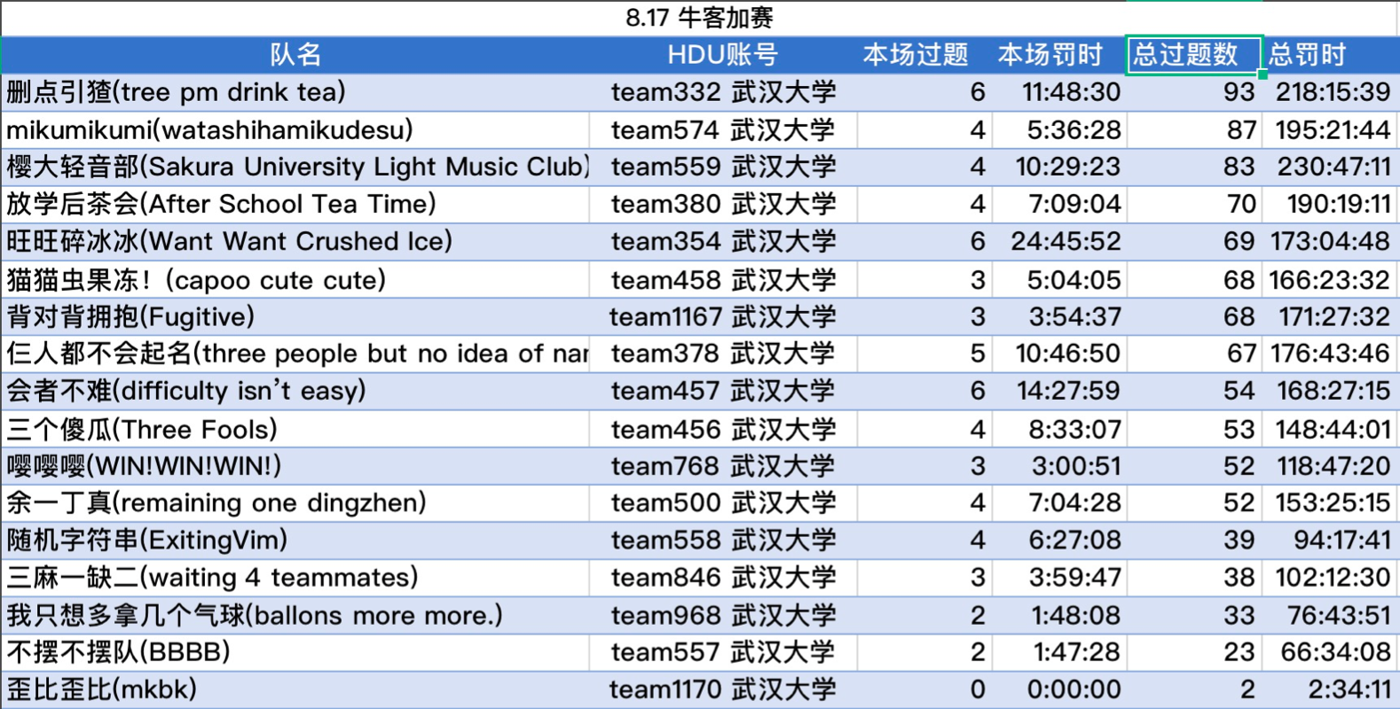
# 训练和选拔
暑假集训 / 选拔
通过15-20场模拟赛，决定校内的队伍排名
进而决定下一赛季的名额 / 参赛资格

Slide 35
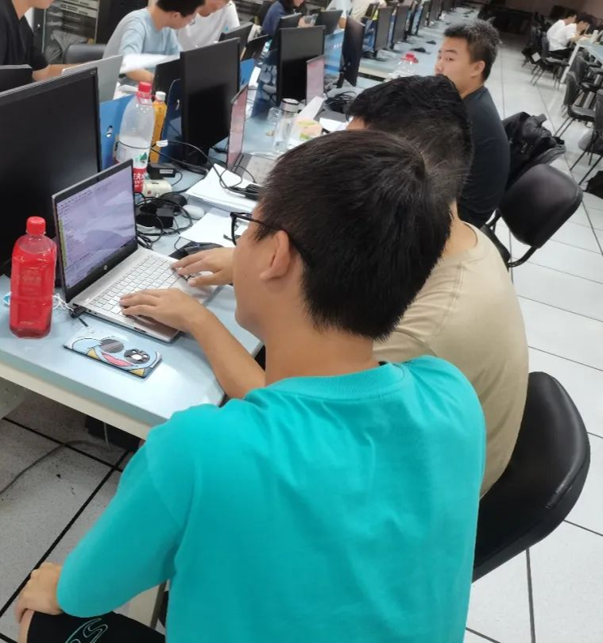
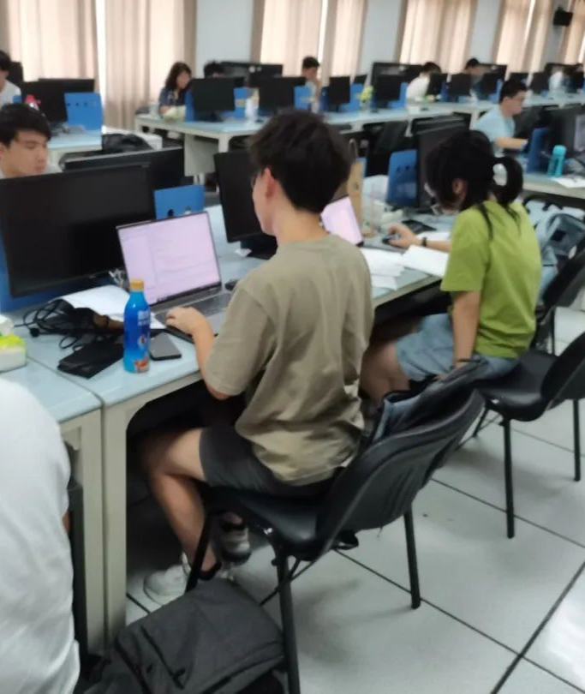
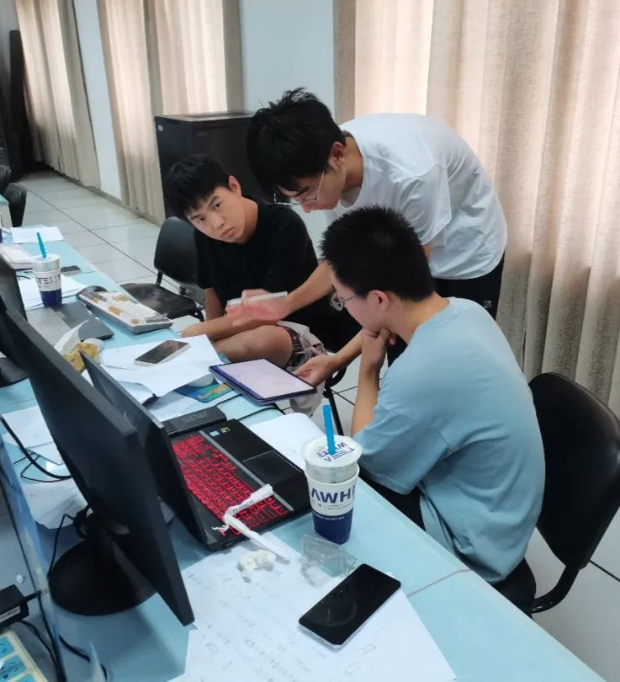
# 训练和选拔

Slide 36
# 训练和选拔

Slide 37

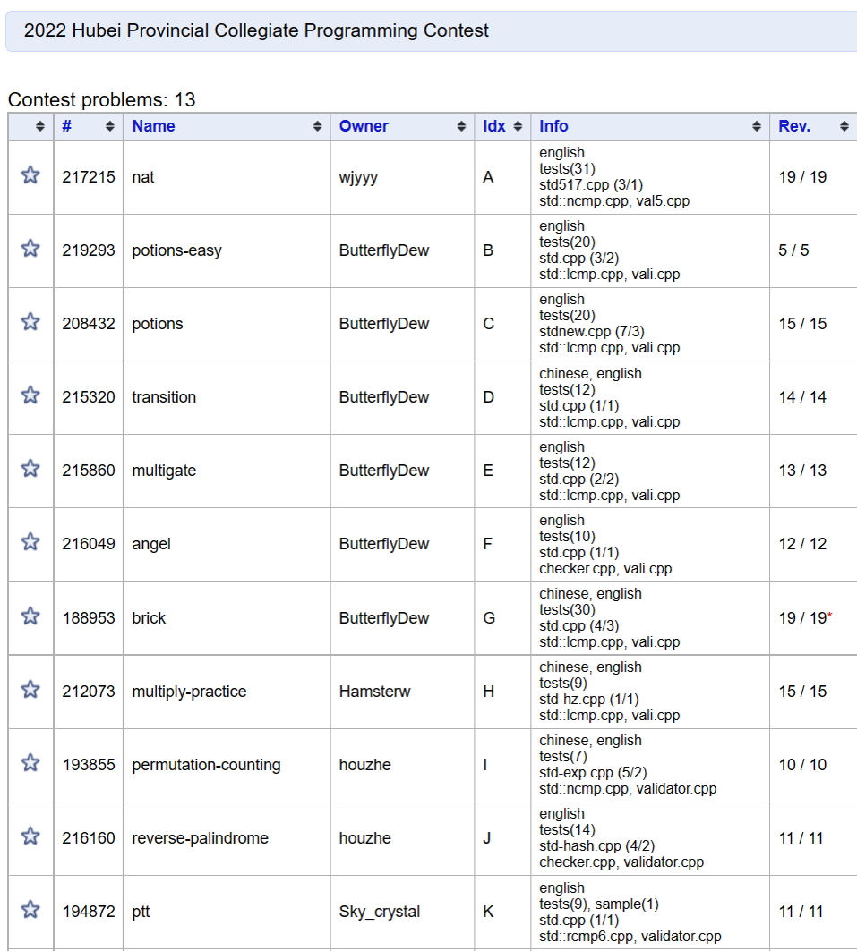

# 命题和筹办比赛
负责湖北省大学生程序设计竞赛和武汉大学新生程序设计竞赛的命题和筹办工作。

Slide 38
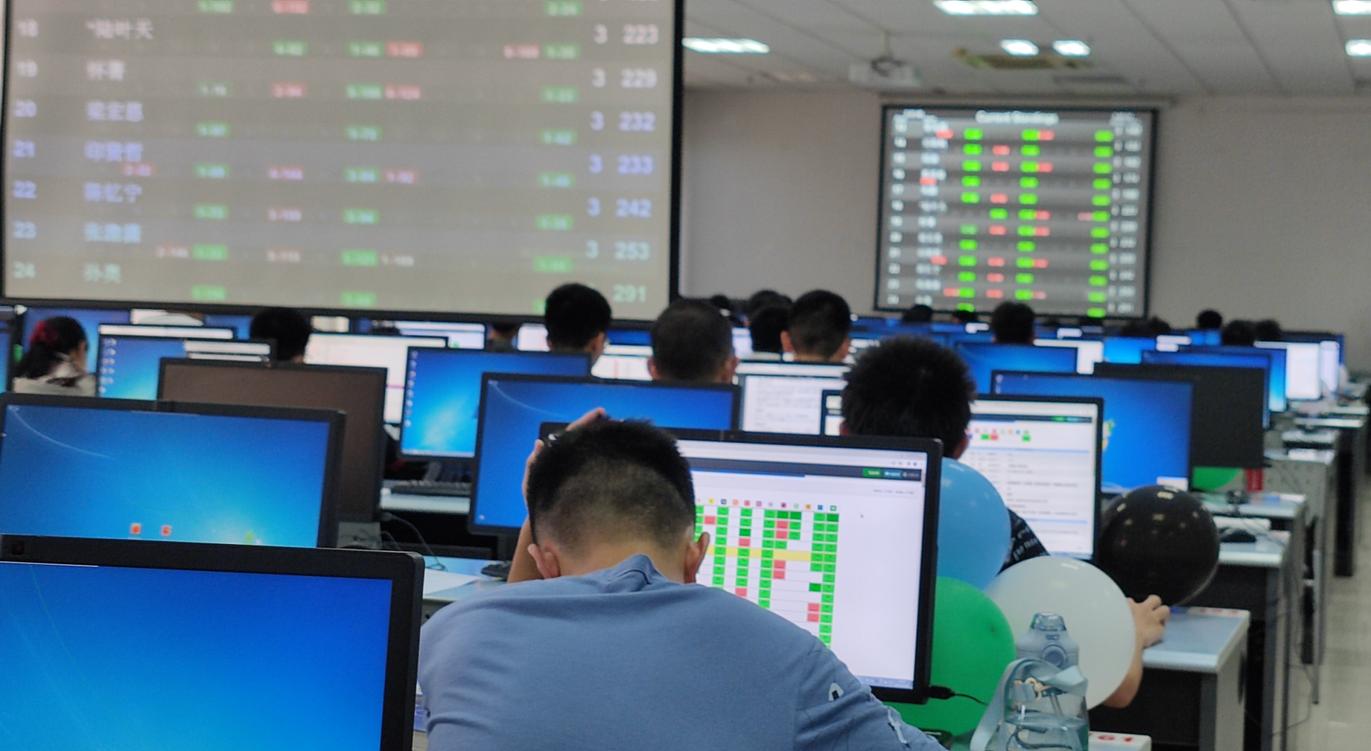
# 命题和筹办比赛

Slide 39
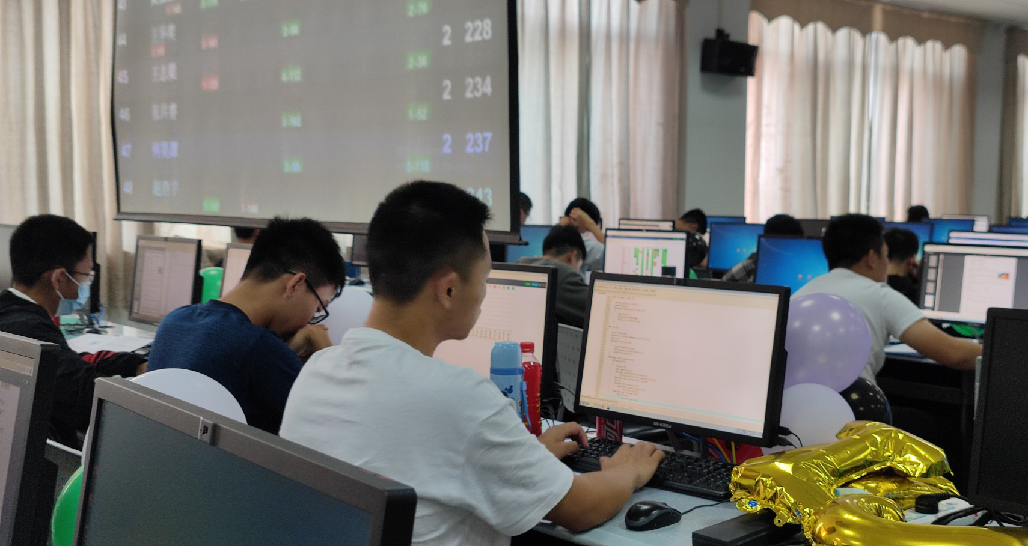
# 命题和筹办比赛

Slide 40
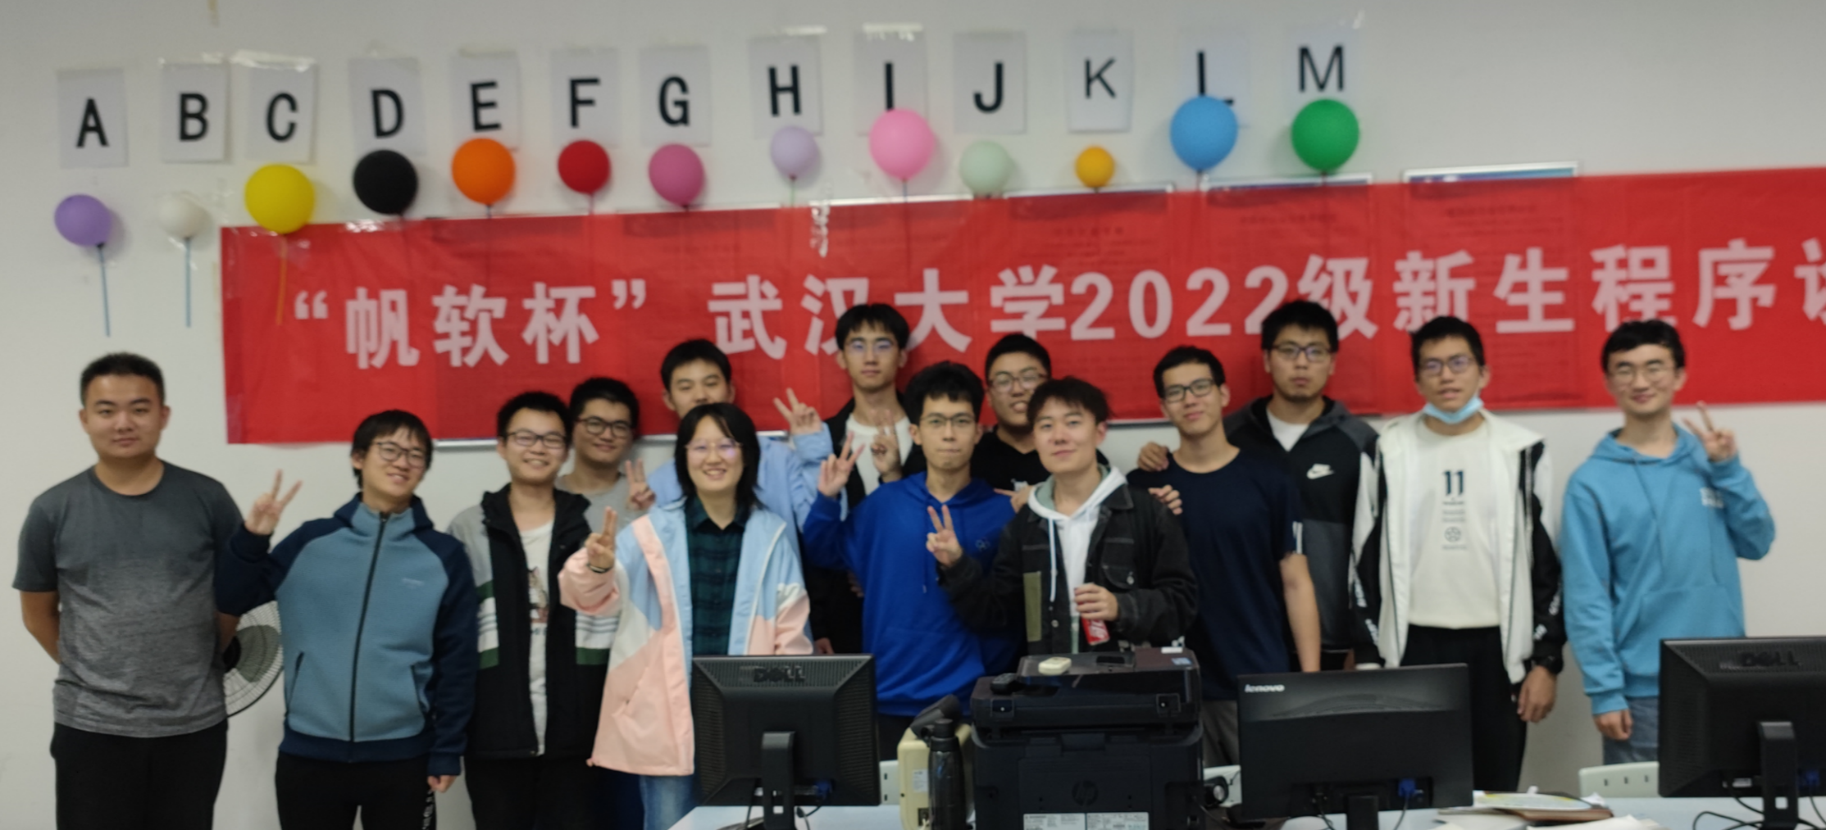
# 命题和筹办比赛

Slide 41
